Slide 1



CHÂN TRỜI SÁNG TẠO
TOÁN 2

Slide 2


Slide 3
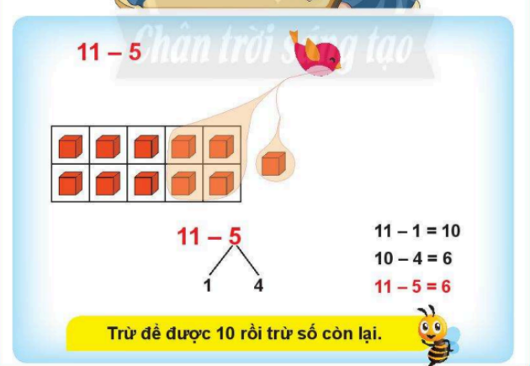

Slide 4



Slide 5



Slide 6
